Slide 1


ỦY BAN NHÂN DÂN QUẬN LONG BIÊN
TRƯỜNG MẦM NON NGUYỆT QUẾ
GIÁO DỤC ÂM NHẠC
Đề tài: DH: “Mời bạn ăn”
NH: “Nào mình cùng đi ăn”
Lứa tuổi : 24 – 36 tháng
Thời gian: 12-15 phút
Người dạy: Trần Thị Bích Quyên
NĂM HỌC : 2024 - 2025

Slide 2

I. MỤC ĐÍCH - YÊU CẦU:
1. Kiến thức:
- Trẻ biết tên bài hát, tên tác giả.
- Trẻ cảm nhận được giai điệu vui tươi trong sáng của bài hát nghe và bài hát
2. Kỹ năng:
- Thuộc lời bài hát, hát đúng câu.
- Hứng thú nghe cô hát
3. Thái độ :
- Trẻ hứng thú tham gia vào hoạt động

Slide 3

II. CHUẨN BỊ:
1. Đồ dùng của cô:
- Nhạc bài: Mời bạn ăn, Nào mình cùng đi ăn
- Bài giảng điện tử
2. Đồ dùng của trẻ:
- Chỗ ngồi cho trẻ
- Các dụng cụ âm nhạc: trống, phách tre, xắc xô

Slide 4
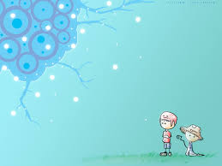
III. CÁCH TIẾN HÀNH:
1. Ổn định tổ chức:
- Cô và trẻ xem ảnh ( hoặc video) các em bé đang ăn cơm.
- Các bạn trong hình ảnh đang làm gì?

Slide 5


2. Phương pháp, hình thức tổ chức:
* Dạy hát: “Mời bạn ăn” - Trần Ngọc
- Cô giới thiệu tên bài hát, tên tác giả
- Cô hát lần 1: Cô vừa hát bài hát gì?
- Cô hát lần 2: kết hợp cử chỉ điệu bộ ?
Cô hát lần 3: Giới thiệu nội dung bài hát:
“ Bài hát khuyên các bạn nhỏ ăn đầy đủ các chất dinh dưỡng như: cá, thịt, tôm.. uống nhiều nước cho làn da mịn màng thì cơ thể mới khoẻ mạnh”

Slide 6

* Dạy trẻ hát dưới nhiều hình thức:
- Khuyến khích trẻ hát cùng cô.
- Cho trẻ hát 2- 3 lần: chú ý sửa sai cho trẻ.
- Cho trẻ hát theo nhóm, các cặp, cá nhân trẻ lên biểu diễn

Slide 7

* GD trẻ: Các con hằng ngày phải tập thể dục , ăn uống đầy đủ chất dinh dưỡng thì cơ thể mới khoẻ mạnh , trở thành con ngoan trò giỏi làm bố mẹ vui lòng.

Slide 8
* Nghe hát: Nào mình cùng đi ăn - Nhạc nước ngoài
- Cô giới thiệu tên bài hát, tác giả.
- Hát lần 1 cho trẻ nghe: hỏi tên bài hát, tên tác giả
- Cô hát lần 2 sử dụng điệu bộ minh họa; hỏi trẻ giai điệu bài hát;
- Giới thiệu nội dung bài nghe hát:Các bạn nhỏ rủ nhau cùng đi ăn các món ăn như: chocolate, hamburger rất vui vẻ cùng nhau
- Cô hát lần 3 cho trẻ vận động cùng cô.

Slide 9

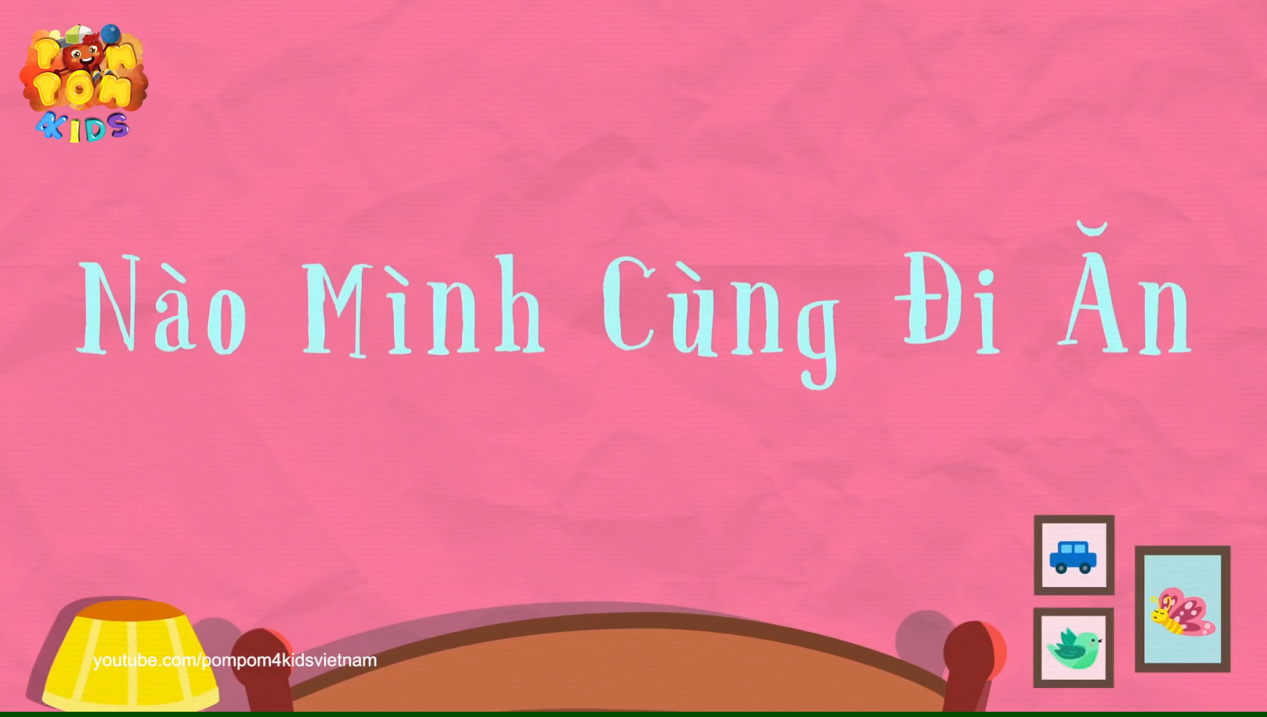

Slide 10

3. Kết thúc:
Cô nhận xét tiết học động viên khen ngợi trẻ. và cho trẻ chơi trò chơi " Vắt nước cam“.

